Slide 1
海洋微藻智能识别与赤潮风险提示工具
双分支:宏观海面照片贝叶斯融合预警 × 显微图像 MindSpore 识别确认
2026 年海峡大学生人工智能创意大赛

Slide 2
一、背景与意义
• 福建沿海是赤潮多发区,赤潮藻爆发威胁海水养殖、贝类安全与近岸生态;
• 现场人员(养殖户/巡查/公众)最先拿到的是海面现状照片,而非显微照片;
• 但仅凭一张海面照片难以可靠定种,传统显微镜镜检又依赖专业人员、耗时长;
• 本工具思路:宏观海面照片+现场特征问卷做贝叶斯融合快速预警(主分支),显微照片做实验室级识别确认(次分支)。

Slide 3
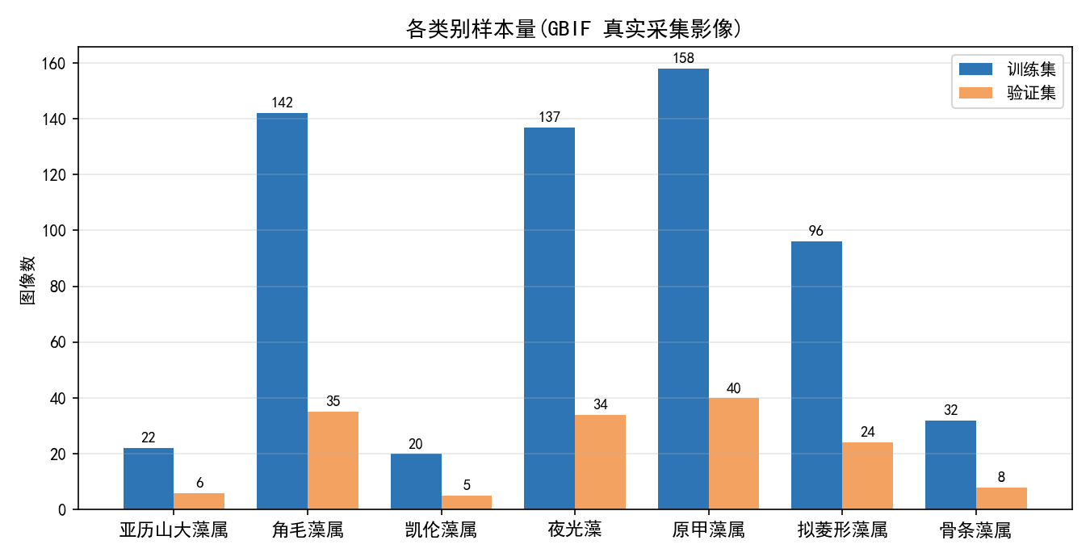
二、数据集:真实、可溯源的赤潮藻影像
• 图像来源:GBIF(全球生物多样性信息网络)公开采集影像,辅以 CNKI 学术显微图;
• 每一张图均记录溯源信息:采集记录号、记录学名、影像 URL、许可协议、权利人;
• 覆盖 7 个赤潮相关类群,共约 755 张真实影像(含显微与海面水华宏观照);
• 分类在 GBIF 可靠支撑的分类层级进行,物种代表种写入知识库,保证标签真实可信。

Slide 4
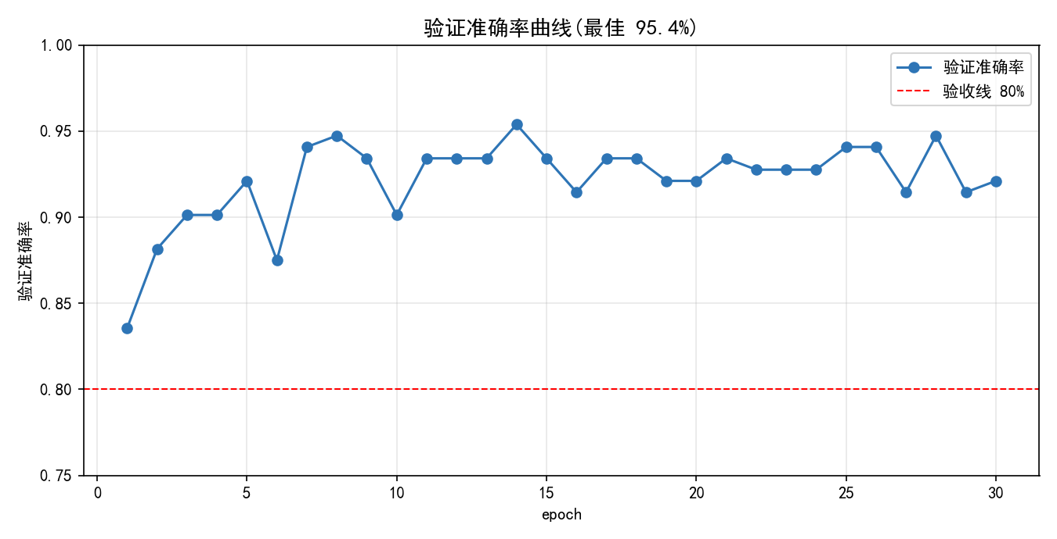
三、分支二(显微):MindSpore 迁移学习
• 骨干网络:MobileNetV3-Small(ImageNet 预训练),轻量、适合端侧/教学部署;
• 迁移学习策略:冻结骨干特征层,仅训练分类头,小样本下快速收敛、抑制过拟合;
• 输入 224×224 RGB;数据增强:随机裁剪、水平翻转;
• 训练框架:MindSpore(昇思),PYNATIVE 模式 CPU 训练,30 epochs,Adam 优化;
• 按验证集准确率自动保存最佳权重 best.ckpt。

Slide 5
四、分支一(宏观):水色CV × 现场问卷 贝叶斯融合
• 图像证据:经典CV对海面照做水华色块检测(粉/褐/绿/泡沫占比),无需训练、不受宏观标注数据稀缺限制;
• 问卷证据:6 题现场特征(水色、夜间发光、死鱼贝类、漂浮物、气味、环境背景);
• 每个选项对假设集{夜光藻型/有毒甲藻型/硅藻型/绿潮/无赤潮}显式声明似然权重,可审计;
• 融合:后验 ∝ 先验 × 图像似然^w × Π问卷似然,输出最可能致灾类群+风险等级+处置建议;
• 四级预警:预警指数=置信度×类群风险权重×100,分红/橙/黄/蓝四级,每级对应明确响应措施,阈值与权重可审计;
• 设计动机:真实赤潮监测本就综合水色与现场征象,融合比单图更稳、更可解释。

Slide 6
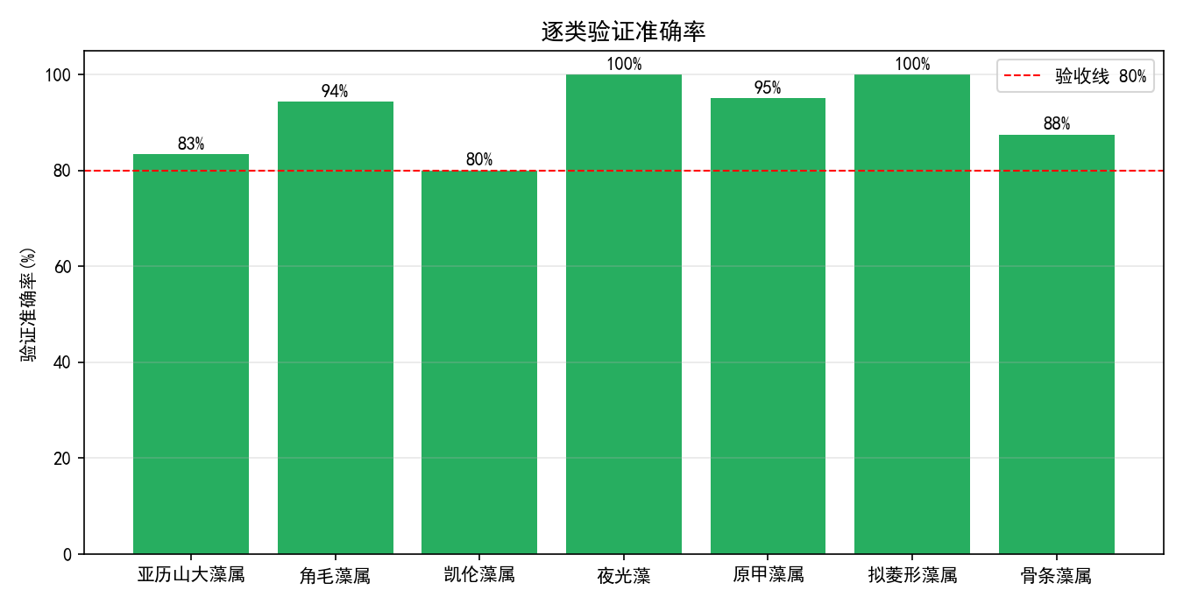
五、实验结果(显微分支):验证集准确率 95.4%
总体验证准确率 95.39%(145/152),全部类别均超过 80% 验收线;最佳单轮验证准确率 95.4%。

Slide 7
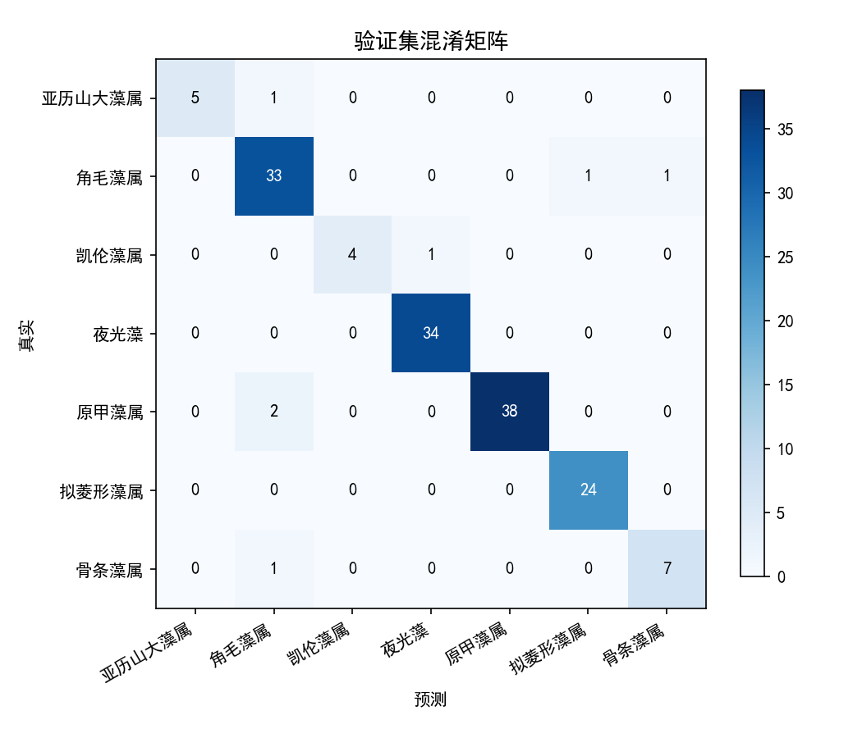
六、逐类判别能力分析(混淆矩阵)
对角线占绝对主导,类间混淆极少;夜光藻与骨条藻的少量误判源于低清/遮挡样本。

Slide 8
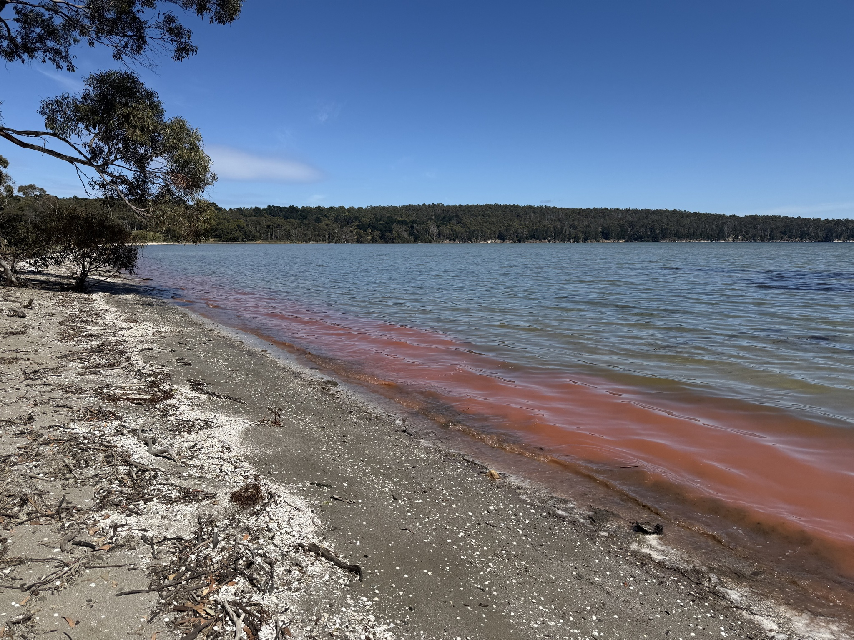
七、宏观分支案例:海面照片→融合预警
• 输入:一张岸拍海面照片(水华呈粉红色带);
• 水色CV:检出粉色块占比约 7% → 判定『粉红/砖红』水华色;
• 融合(仅图像证据):夜光藻型 75.7% > 有毒甲藻型 18.9% > 硅藻型 4.7%;
• 输出:夜光藻型水华,风险『中—高』→ 预警指数61 = 橙色Ⅱ级预警;响应:48h内复核+暂停该点位贝类采捕送检+每日监测;
• 叠加问卷(如夜间发光=是)后置信度进一步提升,体现融合的增益。

Slide 9
数据扩充 × 弱监督
09 / 12
宏观分支升级:3065 张伪标签自训练 CNN,与规则流互补
宏观海面图(伪标签训练集 2760+监控 305)
25 张人工真实验证(5类→3类口径)
伪标签监控集准确率(选优依据)
同期规则流基线(对照)
3065
80.0%
75.4%
92.0%
搜索引擎公开海面图→可审计规则流(水色CV)打 5 类伪标签→md5去重/质量过滤→MobileNetV3-Small 冻结骨干训练;逐张记录来源 URL
伪标签监控准确率仅作选优,不声明为最终效果;真实效果以人工精选 25 张验证,并与规则流并列报告
CNN 找回 2 张规则流漏判的暖色水华图;按融合钩子 image_cnn_likelihood 接入为第三路证据,暂不单独作为预警依据
Notes:
宏观 CNN 定位是第三路证据流,与规则流互补而非替代;优先级:规则流(可解释、92%)为主,CNN 辅助。

Slide 10
八、系统实现:双分支一体化前端
• Streamlit 双页签前端:『拍海面查风险(渔民用)』(主,上传海面照+6题问卷+四级预警卡)/『显微照片(化验室人员用)』(次,实验室确认);
• 面向渔民重做交互:结论压成三句大白话(什么情况/该干什么/该找谁)+『念给我听』语音播报+『复制上报话术』一键生成上报文本+『附上我的位置』定位;
• 后验概率与似然证据链折叠进『我给专家看的』区,附✅好照片/❌不合适照片示例与本地查询历史;显微识别自动联动《藻种知识库》;
• 低饱和度图像自动提示『疑似显微照』引导切换;页脚附福建省海洋与渔业局官方入口;交互层改动不影响融合算法与预警阈值输出;
• v3 迭代仅改展示与交互层,融合与四级预警输出与 v2 完全一致(已回归验证),结论可信、可复现。

Slide 11
九、创新点与特色
• 宏观优先:直面真实用户只有海面照片的现状,用融合而非硬分类解决宏观定种难题;
• 贝叶斯可解释:问卷似然权重显式声明、证据链可审计,非黑箱;
• 真实可溯源:训练图像来自 GBIF 公开采集记录,逐张留存许可与权利人;
• MindSpore 生态 + 轻量迁移学习:显微分支 7 类小样本达 95.4% 验证准确率;
• 知识库驱动:风险结论来自结构化《藻种知识库》,可解释、可维护、可扩展。

Slide 12
十、总结与展望
• 已实现:真实溯源数据集(7 类约 755 张)+ 宏观融合与四级预警分支 + 显微 MindSpore 识别分支(95.4%)+ v3 渔民友好双页签前端;
• 后续工作:迁移微信小程序入口(扫码即用、免装环境)+ 弱信号离线出结论 + 同点位时序趋势曲线;
• 宏观 CNN(弱监督自训练)已完成首版:3065 张伪标签海面图训练,25 张真实图验证 80%,作为第三路证据备用;后续以福建海域实测海面照(正常≥60/绿潮≥30)做本地校准与正式接入;
• 本工具可为近岸养殖区赤潮早期预警与贝类安全监测提供辅助决策支持。

